Slide 1
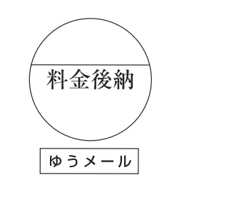
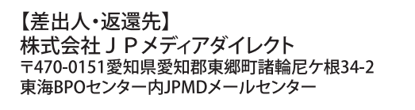
「 菜園が育む子供たちの豊かな体験 」
をお届け！
ご提供価値 「 菜園が育む子供たちの豊かな体験 」
菜園を通じ 子供たちの好奇心を刺激して、わくわくするような体験をご提供いたします！
1､種をまき、発芽から成長、開花、結実を観察
ミニトマトや枝豆など季節にあわせた野菜を栽培して観察日記や絵日記など
2､毎日みんなで水やりやお世話を通じたコミュニケーション力の育成
交代制やグループごとに担当して
3､成長の「不思議」に出会う・興味を引出す
成長過程での気づきや疑問を話し合う、花や実ができる感動を共有
4､予期しない出来事も経験
虫食いや不作、枯れるなどの“失敗”も受け止めで次につなげる「チャレンジ精神」
5､季節の移り変わりを感じる
五感を使った自然観察 例：植物の香りや季節ごとの植物の変化
6､収穫した作物をみんなでいただく
園で調理して味わったり、家庭に持ち帰ってご家族と楽しんだり
7､園内敷設による安全性・継続性
移動の必要がなく、日々の保育で実践できる
（8、専門的アドバイスで安心＋オプション）
専門アドバイザーによる講習 ⇒ 計画、植付、収穫
（発行人）DAIKEN株式会社
〒530-8210 大阪市北区中之島三丁目２番４号
DM会社で印字するので
点線枠スペース確保ください
上記はイメージです
提供価値
右の内容を記入してレイアウトしてください
写真追加
12月20日
施工後
2026年度は東京都の『すくわくプログラム』のご利用もできます。
補助概要
・備品購入費などの経費が、最大１５０万円補助
・新規採択は、２０２６年度まで。
・必須要件の一つに研修会受講
オンライン形式でプログラム概要など
２０２５年度は、５/３０までに受講完了
ウチの園でもできるかな？
弊社までお気軽にお問いあわせ、ご相談ください
①電話から
03-6271-7873
受付時間
平日10～17時
（土日祝を除く）
②メールから
Info-saien@daiken.co.jp
③スマートフォン
タブレットから
下記の二次元コードにアクセスし専用フォームからお問合せください

Slide 2


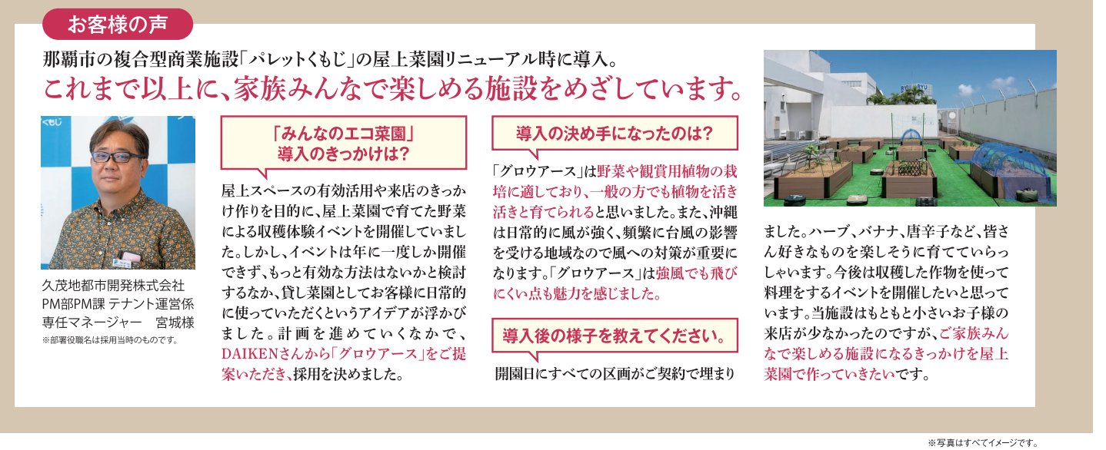
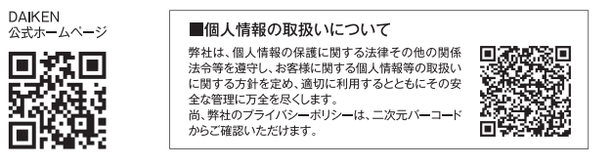

保育園・幼稚園の屋上や園庭の
空きスペース
に簡単に導入できる菜園システムです。
木質繊維で汚れにくく管理もしやすく
安心して導入いただけます。
設置のご相談から施工まで全面的にサポートいたします。
導入までのステップ
ご相談
プランニング
お見積り
設置
※ご相談からプランニング、お見積りまで
無料で承ります
記述内容は踏襲しつつ
色合い等は工夫お願いします。
過去事例記事
設置写真１２月２０日撮影予定
（栽培物はAIで生成予定）
桑の実保育園園長様
インタビュー予定
１２月２２日
DAIKEN株式会社
【開発営業部 菜園事業担当】
東京都千代田区外神田3丁目12番8号
住友不動産秋葉原ビル４階
TEL：03-6271-7873

